Slide 1


Slide 2

تحلیل دگرگونی ساختارهای اجرایی با رویکرد سیستمی در مدیریت کلان

Slide 3

تحلیل دگرگونی ساختارهای اجرایی با رویکرد سیستمی در مدیریت کلان

Slide 4
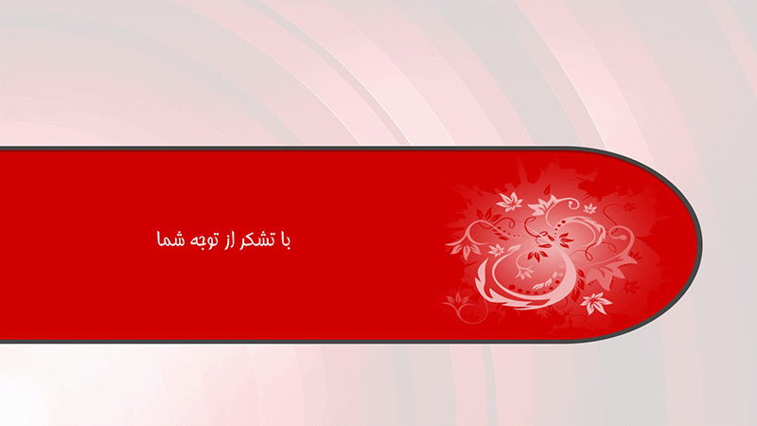

Slide 5

برای دریافت فایل کامل و اسلاید های دقیق این پاورپوینت به همراه منابع به لینک زیر مراجعه نمایید
https://filemega.ir/downloads/2765986/

